Slide 1

Queue Data Structure
[ FIFO - First In, First Out ]
[ Y2K DevHub : Beginner DSA Series - 7 ]

Slide 2
FIFO ဆိုတာဘာလဲ?
First-In, First-Out (ဦးသူယူစနစ်): မျှတမှုကို အခြေခံထားတဲ့ Data Structure တစ်ခုဖြစ်ပြီး Real-world မှာ အသုံးအများဆုံး စနစ်တစ်ခုဖြစ်ပါတယ်။

Slide 3
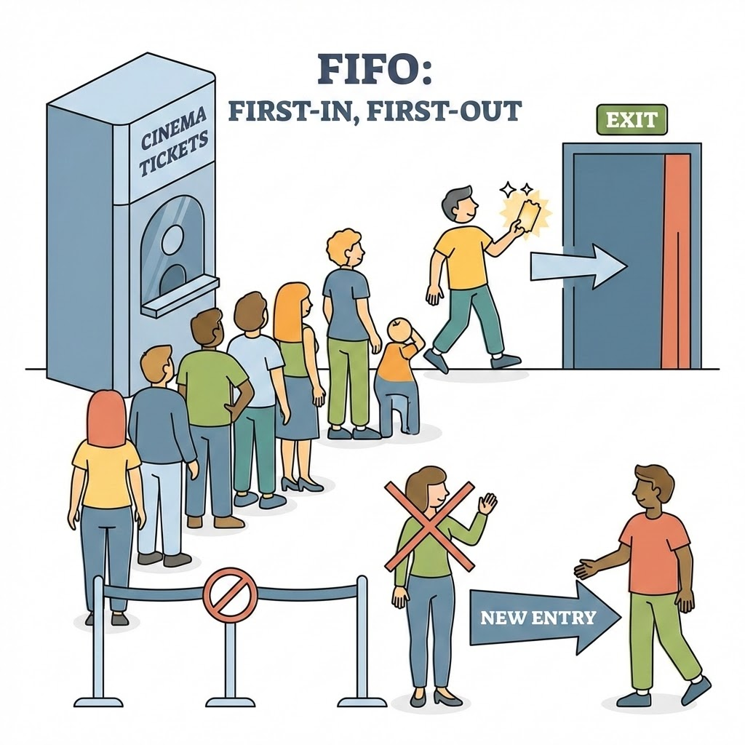

ရုပ်ရှင်လက်မှတ်ဝယ်ဖို့ တန်းစီသလိုပါပဲ 🎟️
လက်မှတ်ဝယ်ဖို့ လူတွေ တန်းစီနေတဲ့ ပုံစံကို မြင်ယောင်ကြည့်ပါ။
လူအသစ် ရောက်လာရင် တန်းစီနေတဲ့သူတွေရဲ့ အနောက်ဆုံးကနေ ဝင်ရပါတယ်။
လက်မှတ်ရပြီး ထွက်သွားမယ့်သူကတော့ အရှေ့ဆုံးက (ပထမဆုံး ရောက်လာတဲ့) လူပဲ ဖြစ်ပါတယ်။
ကြားဖြတ်ဝင်တာ (သို့) အလယ်ကနေ ထွက်သွားတာကို ခွင့်မပြုပါဘူး။
ဒီလိုမျိုး "ပထမဆုံး ဝင်လာတဲ့အရာကို၊ ပထမဆုံး ပြန်ထုတ်ပေးတဲ့" သဘောတရားကို FIFO လို့ ခေါ်ပါတယ်။

Slide 4









Queue ရဲ့ အဓိက လုပ်ဆောင်ချက် (၃) မျိုး
1. Enqueue
2. Dequeue
3. Peek / Front
Queue ရဲ့ အနောက်ဆုံးမှာ (Rear/Back) Data အသစ်တစ်ခုကို သွားထည့်တာကို ခေါ်ပါတယ်။ (လူအသစ် တန်းလာစီခြင်း)
Queue ရဲ့ အရှေ့ဆုံးမှာ (Front) ရှိနေတဲ့ Data ကို ဖယ်ထုတ်ပြီး ယူသုံးတာကို ခေါ်ပါတယ်။ (လက်မှတ်ရလို့ ထွက်သွားခြင်း)
အရှေ့ဆုံးမှာ ဘယ်သူရောက်နေလဲ (နောက်ထပ် ဘယ်သူ့အလှည့်လဲ) ဆိုတာကို မဖယ်ထုတ်ဘဲ ကြည့်ရုံသက်သက် ကြည့်တာကို ခေါ်ပါတယ်။

Slide 5





Queue Visualization
queue.enqueue(1)
↑ Front
Rear ↑
queue.enqueue(2)
Out
In
queue.enqueue(3)
queue.dequeue() → 1 ထွက်သွားမည်
* 1 ကိုထုတ်လိုက်တဲ့အတွက် ယခု Front သည် 2 ဖြစ်သွားပါမည်။
Queue မှာ အဝင်အထွက် ပေါက် ၂ ခု ရှိပါတယ်။ ဝင်ရင် Rear (နောက်) က ဝင်ပြီး၊ ထွက်ရင် Front (ရှေ့) ကနေ ထွက်ရပါတယ်။

Slide 6
Time Complexity (Big O)
OPERATION | TIME COMPLEXITY
Enqueu | O(1) | Rear Pointer သိထားရင် နောက်ဆုံးကို တိုက်ရိုက်ထည့်လို့ရလို့ပါ။
Dequeu | O(1) | Front Pointer သိထားရင် အရှေ့ဆုံးကောင်ကို ချက်ချင်း ယူလို့ရလို့ပါ။
Peek / Front | O(1) | Front ကို ချက်ချင်း ဖတ်လို့ရပါတယ်။
Search | O(n) | အကုန်လုံးကို အရှေ့ကနေ တစ်ခုချင်း ထုတ်ပြီးမှ ရှာလို့ရ

Slide 7




Stack နဲ့ Queue ဘာကွာလဲ?
LIFO
FIFO
Last In, First Out
First In, First Out
အဝင်ရော အထွက်ရော ထိပ်ဆုံး (Top) ကနေပဲ လုပ်ပါတယ်။
အနောက် (Rear) က ဝင်ပြီး၊ အရှေ့ (Front) က ထွက်ပါတယ်။
ဥပမာ - Undo (Ctrl+Z), Browser Back
ဥပမာ - Printer, Customer Service

Slide 8
Queue ကို ဘာနဲ့ တည်ဆောက်မလဲ?
Array ကိုသုံးရင် ပြဿနာရှိတယ်: Queue ရဲ့ Dequeue (အရှေ့ကထုတ်ခြင်း) ဟာ Array မှာ Index 0 ကို ဖျက်တာနဲ့ အတူတူပါပဲ။ ဖျက်ပြီးရင် နောက်က Data တွေကို တစ်ခန်းချင်း ရှေ့ရွှေ့ရလို့ အချိန် နှေးသွားပါတယ်။
Linked List သုံးခြင်းက ပိုကောင်းတယ်: Linked List မှာ Front Pointer နဲ့ Rear Pointer ၂ ခု ထားလိုက်ရင်၊ ရှေ့က ထုတ်ထုတ်၊ နောက်က ထည့်ထည့် Data တွေ ရွှေ့စရာမလိုဘဲ နဲ့ အလွန်မြန်ပါတယ်။

Slide 9



ဘယ်နေရာတွေမှာ သုံးလဲ? (Real World Uses)
Printer Queue
Call Center (Customer Support)
CPU Task Scheduling
ရုံးမှာ လူများစွာက Printer တစ်လုံးတည်းကို Print ထုတ်တဲ့အခါ၊ အရင်ဆုံး ပို့တဲ့သူရဲ့ စာရွက်ကို အရင်ဆုံး Print ထုတ်ပေးပါတယ်။
Computer က အလုပ်တွေ အများကြီး ပြိုင်တူလုပ်ဖို့ ဝင်လာတဲ့ Tasks တွေကို Queue ထဲထည့်ပြီး အစီအစဉ်တကျ အလုပ်လုပ်ပေးပါတယ်။
Customer Service ကို ဖုန်းခေါ်ရင် "သင့်ရှေ့မှာ လူ ၃ ယောက် စောင့်နေပါတယ်" ဆိုတာ ဝင်လာတဲ့ အစီအစဉ်အတိုင်း Queue ထဲမှာ တန်းစီပေးထားတာပါ။

Slide 10
Problem: Generate Binary Num using a Queue
Description:
Given a number N, generate and return a list of the first N binary numbers
using a strictly Queue data structure (First-In, First-Out).
You must build them manually using a Queue!
Do not use Python's built-in `bin()` mathematical function!
Example 1:
Input: N = 2
Output: ["1", "10"]
Example 2:
Input: N = 5
Output: ["1", "10", "11", "100", "101"]

